Slide 1
1ère Réunion du Groupe d’Action Locale des Îles et Estuaires Charentais
Réunion du Jeudi 06 avril 2023 – 10h
Salle de La Bigaille – Marennes-Hiers-Brouage

Slide 2
Ordre du jour
Interconnaissance – 30 min
Présentation et discussions – 1h:
Le Volet Local des Fonds Européens?
La stratégie
Le Règlement intérieur
La Sélection des projets
Revue des premiers projets déposés
Retour sur expérience - La Bigaille – 30 min

Slide 3
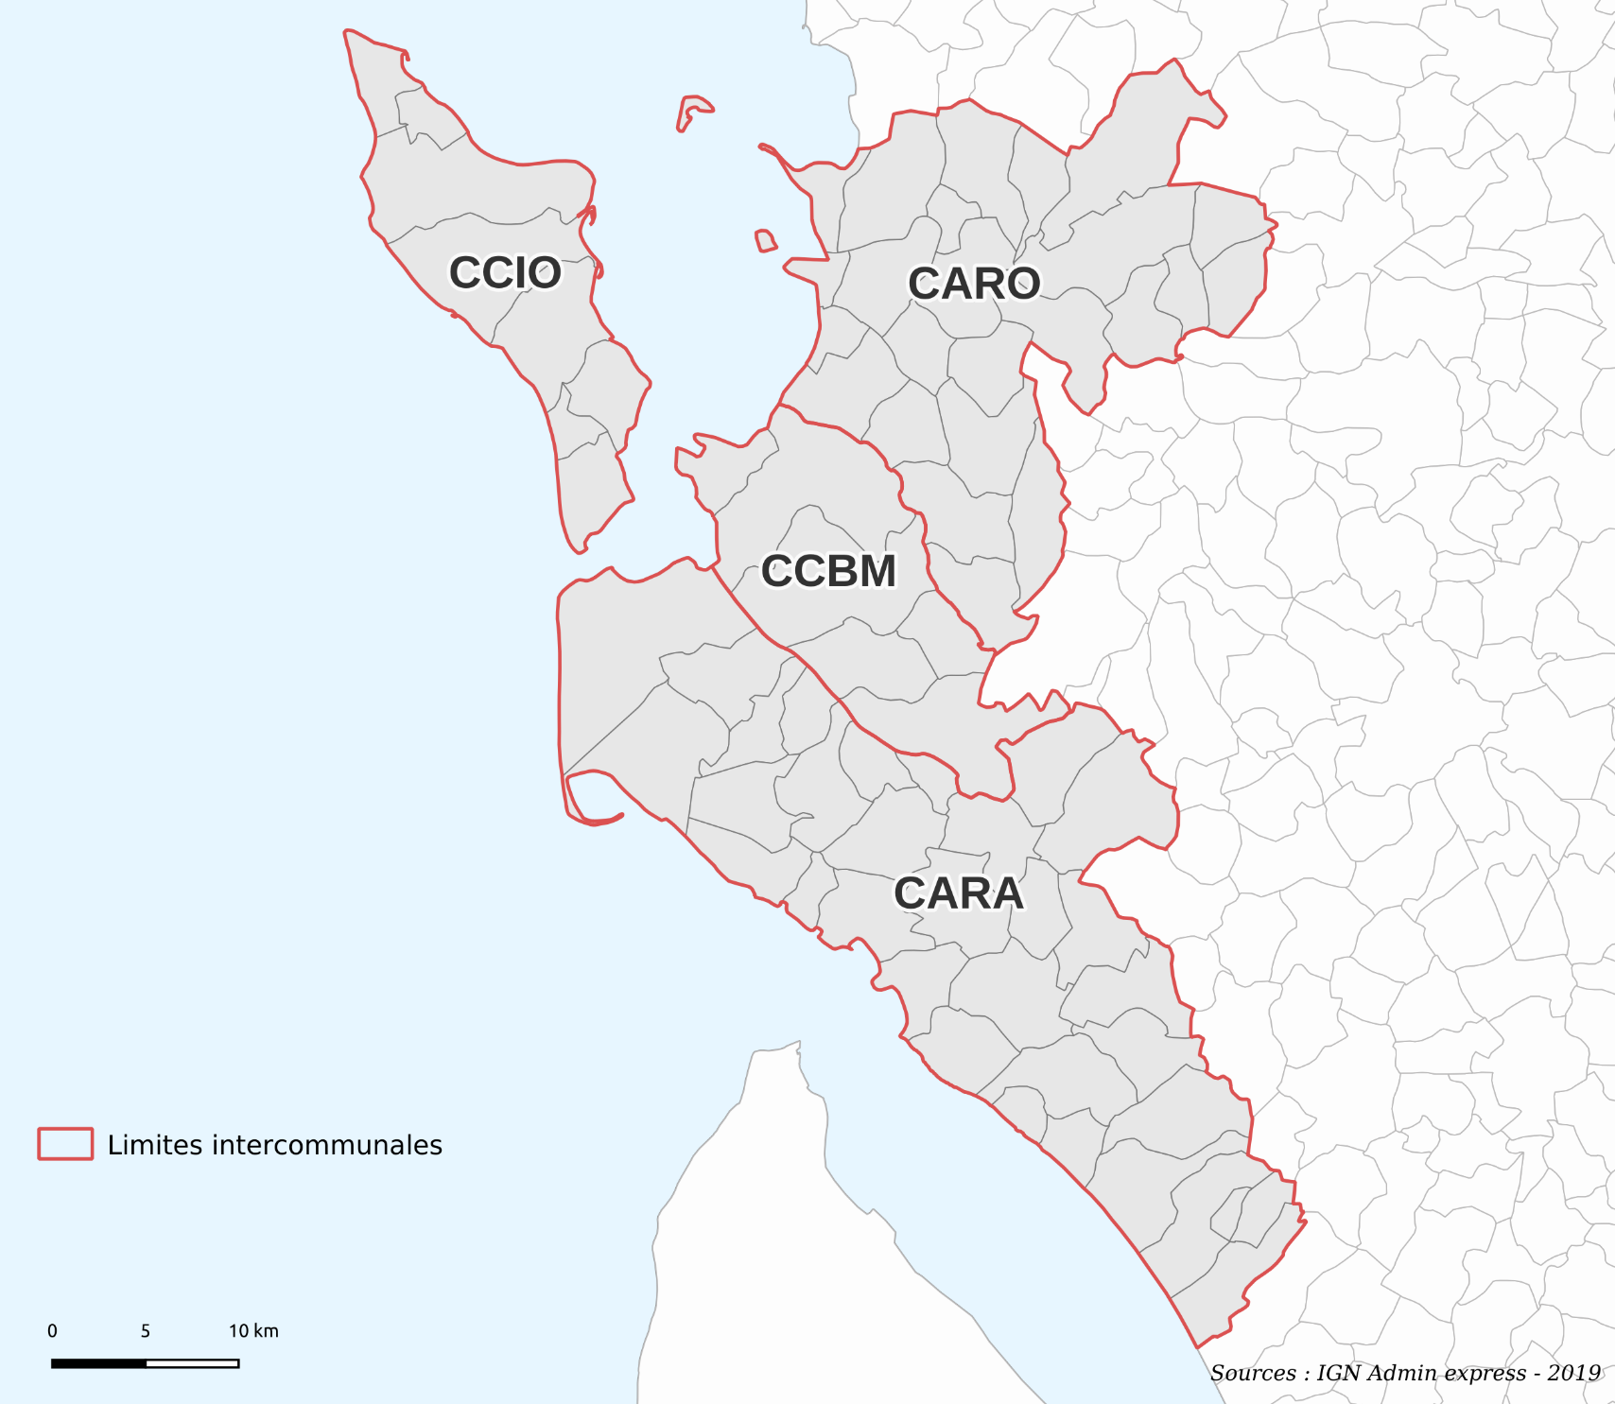
Groupe d’Action Locale des Îles et Estuaires Charentais Dans les épisodes précédents…
2018
3 GAL fonctionnels
Janvier – juin 2022
Candidature
Juin – Décembre 2022
Convention de Coopération Public-Public entre 5 structures
Décembre 2022 – actuellement
Conventionnement avec la Région Nouvelle-Aquitaine
Aujourd’hui
Réunion préalable à la constitution officielle du GAL

Slide 4
Composition du GAL (engagement convention)
Groupe d’intérêt | Titulaire | Suppléant
Collège Public (12) | 4 Elu(e)s territoire CARA | 4 Elu(e)s territoire CARA
 | 4 Elu(e)s territoire CARO | 4 Elu(e)s territoire CARO
 | 2 Elu(e)s territoire CCIO | 2 Elu(e)s territoire CCIO
 | 1 Elu(e) territoire CCBM | 1 Elu(e) territoire CCBM
 | 1 Elu(e) Département | 1 Elu(e) Département
Collège Privé (16) | 4 Privés représentants l’objectif prioritaire 1 | 4 Privés représentants l’objectif prioritaire 1
 | 3 Privés représentants l’objectif prioritaire 2 | 3 Privés représentants l’objectif prioritaire 2
 | 4 Privés représentants l’objectif prioritaire 3 | 4 Privés représentants l’objectif prioritaire 3
 | 2 Privés membres de Conseil de développement | 2 Privés membres de Conseil de développement
 | 1 Elu(e) Chambre du commerce et de l’industrie | 1 Elu(e) Chambre du commerce et de l’industrie
 | 1 Elu(e) Chambre d’agriculture | 1 Elu(e) Chambre d’agriculture
 | 1 Elu(e) Chambre des Métiers | 1 Elu(e) Chambre des Métiers

Slide 5
Composition du GAL (engagement Règlement intérieur)
Collège public
Titulaires |  | Suppléants
FERCHAUD Pascal | VP CARA | GOUGNON Lysiane | Maire de Sablonceaux
BERNARD-BARTHES Pierre | Adjoint au maire de Saint-Augustin | MARY Guy | Maire de Chaillevette
RIMBAULT Raynald | Conseiller municipal de Royan | CANOVA Annick | Conseillère communautaire CARA
GRASSET Alain | Maire de Talmont-sur-Gironde | CARRE Michèle | Elue communautaire CARA
BOURBIGOT Sébastien | VP CARO | PACAUD Lionel | VP CARO
MAUGAN Claude | VP CARO | GIREAUD Isabelle | Conseillère déléguée CARO
BESSAGUET Bruno | VP CARO | GILARDEAU Jean-Marie | VP CARO
LESAUVAGE Thierry | VP CARO | BURNET Alain | VP CARO
PARENT Michel | Président CCIO | SUEUR Christophe | VP CCIO
BRECHKOFF Thibault | VP CCIO | ROBILLARD Patrice | VP CCIO
BROUHARD Patrice | Président CCBM | BOMPARD Alain | VP CCBM
RABELLE Dominique | Conseillère départementale | BRACHET Anne | Conseillère départementale

Slide 6
collège privé
Titulaires |  | Suppléants
DUPONT Jean-Michel | VP de l'association Saint-Georges Voiles | BROCHON Jean-Pierre | Sécrétaire de l'association L'huître pédagogique
LABEY Gérald | Directeur de la Fédération départementale des chasseurs | DAUTRICOURT Arnaud | Responsable de production culturelle de la Corderie Royale
HERBAUT Emrick | Directeur adjoint de OT IOMN | GUENEBAULT Cécile | Directeur adjoint de l'Office de tourisme de l'Île d'Oléron et du Bassin de Marennes
MARIOT Emilie | Coordinatrice de l'association IODDE | GAUDIN Zachary | Association IODDE
VINS Jérôme | Directeur du centre socioculturel Georges Brassens de Saint-Sulpice-de-Royan | RICHY Emmanuel | Association Patrimoine Saint-Seurin d'Uzet - Auberge-Musée du Caviar et de l'Esturgeon
JANNY Jean-Christophe | Directeur général de l’ATASH | VILLAUTREIX François | Directeur général adjoint de l’ATASH
BRIES Sylvie | Directrice du COBEBM | LECUYER Fany | Conseillère numérique du CBEBM
MARION Dominique | Administrateur de la FRAB NA | GORICHON Frédéric | Président du groupement du groupement d'éleveurs du marais de Brouage
BERNARD Eric | Entrepreneur Ostréicole | GACHIGNAT Fabienne | Agricultrice
GUINOT Philippe | Président de la Coopération agricole d'Approvisionnement et d'Achat en Commun | CATHELINEAU Sarah | Directrice de la Coopération agricole d'Approvisionnement et d'Achat en Commun
CARDINAL Renaud | DG UWL Surfboards | QUIQUE Rémi | Chef de projet UWL Surfboards
FAYOLLE Jean | Membre du Codev Royan Atlantique | DUJARRIC DE LAGARDE André | Président du Codev Royan Atlantique
METAIS Michel | Secrétaire du Codev Rochefort Océan | BOUCHER Christophe | Membre du Codev Rochefort Océan
DUFOUR Delphine | Elue de la Chambre des métiers et de l'artisanat | DOMBRAY Pauline | Elue de la Chambre des métiers et de l'artisanat
THIBAUDEAU Fabrice | Elu de la Chambre d'agriculture | ARRIGNON Valérie | Elue de la Chambre d'agriculture
RENOUF Gilles | Elu de la Chambre du commerce et de l'industrie | BOSI Alain | Elu de la Chambre du commerce et de l'industrie

Slide 7
Fonds européens en Région Nouvelle-Aquitaine
La partie des fonds européens pilotée directement par la Région
54 programmes pilotés par les territoires constituant le volet local des fonds européens
836 millions €
141 millions €
DLAL FEAMPA
Axe 5
LEADER
Notre GAL:
5,4 millions €
(+1 million pour le GALPA)
977 millions €

Slide 8
C’est quoi l’esprit du Volet Local des Fonds Européens ?
= Développement Local par les Acteurs Locaux (DLAL)
= Approche LEADER
= Volet Territorial des fonds européens
= Interfonds
Les grands principes:
Stratégie de Développement Local
Gouvernance par des acteurs publics et privés, le Groupe d’Action Locale
Approche ascendante pour l’élaboration et de la mise en œuvre des stratégies
La mise en œuvre d’approches innovantes, expérimentation
La mise en œuvre de projets de coopération entre territoires
Notes:
Approche innovante: continuer à se donner les moyens d’avoir des projets « risqués » et/ou nouveau (contenu, méthode,…)…
Grands principes peuvent être mis à mal par les impondérables des programmes européens (dossiers relativement lourds, inertie) ET les contraintes imposées par la Région
Approche ascendante un peu malmenée par la Région (retrait de l’instruction des dossiers – donc émoussage possible de la compétence administrative en local - , SLD dans la limite des thématiques souhaitées par la Région, volonté d’objectiver à l’extrême au point de presque mettre en place des algorithmes permettant de sélectionner les dossiers sans GAL!) = agence de sous-traitance de la politique régionale

Slide 9
Assistance technique du GALIEC
Coordination avec l’appui du Groupe Technique InterEPCI
Pôle Marennes Oléron
Animation de proximité
Communauté d’Agglomération de Rochefort Océan
Communauté d’Agglomération Royan Atlantique
Communautés de communes de l’Île d’Oléron et du bassin de Marennes
Comités techniques par thématique*
*Possibilité d’y associer les membres de GAL qui le souhaitent

Slide 10
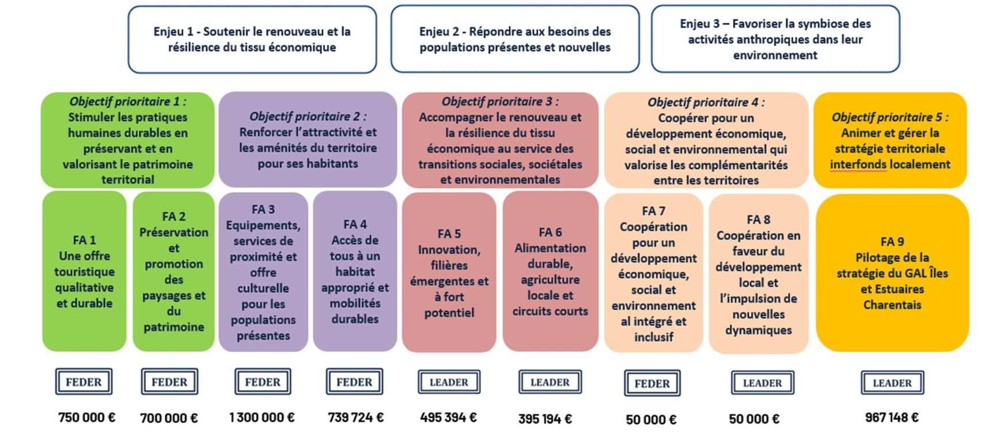
La Stratégie du GALIEC Déclinaison en Fiches-Actions (éligibilité)
Notes:
Candidature > Convention > Fiches-Actions
Détail entre vos mains: ça peut paraître frustrant mais nous ne pouvons pas passer en revue toutes les FA – point plus détaillé pour qui veut après
Ajustement depuis la candidature (moins de FA mais maintien des thématiques souhaitées à l’exception des manifestations sportives)

Slide 11
Les fiches-actions
Structuration des fiches-actions
Forte inclusivité de la stratégie (types d’actions, de dépenses et de bénéficiaires)
Lignes de partage avec les autres dispositifs européens
Rythme de consommation: 15% payé en 2025
Planchers (15 000 € de subvention pour le FEDER, 5 000 € pour le FEADER)
Taux d’intervention:
FEDER: en moyenne 60% des dépenses éligibles
FEADER: 80% de l’aide publique
Plafonds: 200 000 € ou 100 000 €
Fil de l’eau
S’attendre encore à de la complexité et de l’inertie descendante Extrême prudence avec les premiers projets
Contenu Clé En gris: exigence
Marge de manœuvre possible pendant toute la période de programmation

Slide 12
Cycle d’un projet…
Accompagnement du porteur de projet par l’animation de proximité et les comités techniques
Possibilité de pré-sélection des projet par le GAL (phase dite « d’opportunité »)
Prise de contact par le porteur de projet
Orientation vers le Volet Local des FE ou réorientation par l’animatrice de proximité
(éligibilité)
Enregistrement en ligne par le porteur de projet (Site Région)
Sélection du projet par le GAL Îles et Estuaires Charentais
Instruction par la Région + échange direct avec le porteur de projet
(éligibilité)
Notes:
Plus de pré-instruction officielle localement > perte de la compétence administrative (niveau d’assurance sur le montant envisageable)
Inquiétude sur la capacité de mener un suivi technique comme avant

Slide 13
La Stratégie du GALIEC FA N°1 – Une offre touristique qualitative et durable
Ambition :
Rééquilibrer le positionnement touristique du territoire en faveur d’une offre plus qualitative et plus durable, et surtout moins dépendante d’un tourisme de masse, très saisonnier
Ambition
et objectifs opérationnels
Objectifs opérationnels :
Renforcer l’émergence et la structuration de nouveaux modèles de développement touristique
Réduire les inégalités territoriales
Prendre soin des ressources naturelles
Fonds mobilisé : FEDER OS 5
Montant : 750 000 €
Notes:
PRESENTER LES FA DU COMITE TECHNIQUE

Slide 14
La Stratégie du GALIEC FA N°2 – Préservation et promotion des paysages et du patrimoine
Ambition :
Valoriser une approche écosystémique sur le territoire en adoptant une entrée par les paysages caractéristiques du patrimoine naturel du territoire
Préserver et promouvoir le patrimoine bâti et architectural en conciliant développement touristique, animation culturelle et promotion des énergies renouvelables
Ambition
et objectifs opérationnels
Objectifs opérationnels :
Développer, valoriser, restaurer et protéger les espaces sensibles et la biodiversité
Améliorer la connaissance des milieux et des espaces naturels
Préserver, renforcer et valoriser les paysages
Mettre en place des instances d’échange et de concertation et d’engagement des acteurs locaux
Travailler à l’identité des paysages naturels
Accompagner le développement soutenable des principaux sites patrimoniaux bâtis et mieux faire connaître le patrimoine maritime et littoral.
Fonds mobilisé : FEDER OS 5
Montant : 700 000 €

Slide 15
La Stratégie du GALIEC FA N°3 – Equipement, services de proximité et offre culturelle
Ambition :
Améliorer et harmoniser le niveau des équipements et l’offre de service disponible en accompagnant notamment les communes les plus éloignées des centres et pôles urbains (y inclus en renforçant la présence de la nature en milieu urbain), en soutenant une offre culturelle, artistique et sportive stimulant la vie locale pour l’ensemble des habitants et en développant des solutions pérennes en matière d’accès à la santé et aux soins
Ambition
et objectifs opérationnels
Fonds mobilisé : FEDER OS 5
Montant : 1 300 000 €
Objectifs opérationnels :
Conforter et dynamiser les centres-villes et centre-bourgs dans l’ensemble de leurs fonctions
Proposer une offre artistique, culturelle et sportive de qualité à l’année pour tous les publics
Garantir l’accès à la santé et aux soins

Slide 16
La Stratégie du GALIEC FA N°4 – Accès de tous à un habitat approprié et mobilités durables
Ambition:
Retrouver une certaine maîtrise de l’offre de logements disponibles sur le territoire pour permettre un meilleur équilibre entre l’offre de logements non permanents (étudiants, alternants, stagiaires, saisonniers…) et l’offre pour les résidents à l’année et assurer le parcours résidentiel des habitants.
Reporter une partie des transports individuels et polluants vers des modes de déplacement plus doux, durables et/ou collectifs.
Réduire l’empreinte écologique du territoire en encourageant des pratiques environnementales et sociales vertueuses sur l’habitat et les mobilités.
Ambition
Et objectifs opérationnels
Fonds mobilisé : FEDER OS 5
Montant : 739 724 €
Objectifs opérationnels :
garantir l’accès de tous à un habitat approprié et économe en énergie
favoriser les mobilités durables alternatives à la voiture individuelle émettrice de gaz à effet de serre

Slide 17
La Stratégie du GALIEC FA N°1 à 4
éligibilité:
Approche très ouvertes sur les PdP et les dépenses
Modalités
diverses
Fonctionnement :
Dépôt des demandes au fil de l’eau
Planchers :
25 000 € de dépenses éligibles
15 000 € d’aide FEDER après instruction de la demande d’aide
Plafonds:
200 000 € d’aide après instruction de la demande d’aide
Notes:
PRESENTER LES FA DU COMITE TECHNIQUE

Slide 18
La Stratégie du GALIEC FA N°5 – Innovation, filières émergentes et à fort potentiel
Soutenir et faire émerger des filières d’excellence nouvelle en s’appuyant sur les ressources et les forces vives du territoire et en valorisant un développement économique endogène
Les filières notamment visées :
économie du bien-être et du bien-vieillir,
industries culturelles et créatives,
filière équine,
numérique,
filières agricoles nouvelles (chanvre par exemple),
thermalisme,
économie circulaire,
développement durable…
Ambition
Fonds mobilisé : FEADER (LEADER)
Montant : 495 394 €

Slide 19
La Stratégie du GALIEC FA N°5 – Innovation, filières émergentes et à fort potentiel
Fonctionnement :
Dépôt des demandes au fil de l’eau
Modalités
diverses
Planchers :
8 000 € de dépenses éligibles
5 000 € d’aide FEADER après instruction de la demande d’aide
Plafonds:
100 000 € d’aide après instruction de la demande d’aide

Slide 20
La Stratégie du GALIEC FA N°6 – Alimentation durable, agriculture locale et circuits courts
Structurer une offre agricole pensée au service des habitants du territoire, résidents permanents et saisonniers.
L’objectif est de renforcer des liens plus étroits entre production agricole et alimentaire et consommation locale et à organiser les filières courtes sur le territoire.
Ambition
Fonds mobilisé : FEADER (LEADER)
Montant : 395 394 €

Slide 21
La Stratégie du GALIEC FA N°6 – Alimentation durable, agriculture locale et circuits courts
Fonctionnement :
Dépôt des demandes au fil de l’eau
Modalités
diverses
Planchers :
8 000 € de dépenses éligibles
5 000 € d’aide FEADER après instruction de la demande d’aide
Plafonds:
200 000 € d’aide après instruction de la demande d’aide

Slide 22
Points clés du règlement intérieur du GAL
Vote lors de la prochaine réunion du GAL du règlement intérieur
En gris: exigence (pas de marge de manœuvre)
Marge de manœuvre possible

Slide 23
Rôle et fonctionnement du GALIEC
Statuer sur une méthode de sélection
Sélectionner les projets selon la méthode de sélection et la stratégie de développement local
Établir les propositions de modifications du plan financier et du plan d’action
Le cas échéant, se voir présenter les avis techniques recueillis + possibilité de participer également aux travaux techniques
Réunion en présentiel une fois par semestre maximum sur des sites de projets à visiter
Notes:
Consultations écrites et visio pour compenser si besoins +++

Slide 24
Composition du GAL
Liste nominative des membres du GAL
Présidence du GAL ➔ Président ou vice-Président Pôle Marennes Oléron
Présidence des séances du GAL ➔ Les membres du GAL désignent le Président des séances du GAL ainsi que deux Vice-Présidents des séances (un membre privé et un membre public). En cas d’égalité, le plus jeune des candidats est élu.
Radiation du binôme de membres votants pour une absence non justifiée lors de trois séances de votes consécutives en réunion présentielle.
Notes:
Proposition candidature & Engagement dans la convention
AMI pour les privés + Chambres consulaires
ADCR services: Myriam BOSSERT
Si le Président des séances désigné par les membres du GAL n’est pas le Président du GAL, ses missions sont limitées aux points suivants :
Animer les débats lors des instances décisionnelles territoriales ;
S’assurer du bon déroulement de la procédure de sélection et de la prévention des conflits d’intérêts.
Pour remplacer membres: un appel à candidature sera alors lancé par le GAL pour procéder aux remplacements nécessaires dans le respect de l’équilibre des structures / thématiques représentées groupes d’intérêts.
VP: Qui a la priorité? Privé >>> A écrire

Slide 25
Participation minimum
Le GAL délibère valablement lorsque les principes suivants sont vérifiés en début de séance :
30% minimum des pouvoirs de vote du GAL sont présents ;
minimum 50 % des membres votants du GAL présents sont des représentants du collège privé.
Notes:
50% Privé: Pour que la décision n’appartienne à aucun groupe d’intérêt en particulier,
En effet, les représentants socioéconomiques privés constituent un collège privé pluriel (acteurs sociaux, environnementaux, économiques…) ne pouvant être considéré comme un unique groupe d’intérêt. Le collège privé peut donc être plus représenté que le collège public.

Slide 26
Conflits d’intérêt
Définition: intérêt personnel ou professionnel pouvant influencer ou paraître influencer la position à l’égard d’une opération
Informer le Président de GAL dès lors qu’un conflit d’intérêt est identifié à l’égard d’une opération présentée
Ne pas formuler d’avis, y compris lors d’une consultation écrite, et quitter la salle lors des débats et du vote sur le dossier dans lequel vous pourriez avoir un quelconque intérêt
➔ Un engagement de déclaration de conflit d’intérêt devra être produit par chaque membre

Slide 27
Sélection des projets
Les projets sont analysés et sélectionnés par le GAL
Mise à disposition d’un avis des comités techniques
Présence possible du porteur de projet
Le GAL reste toujours souverain: décisions prise à la majorité absolue

Slide 28
Sélection des projets
Les projets sont analysés et sélectionnés par le GAL
Mise à disposition d’un avis des comités techniques
Présence possible du porteur de projet
Le GAL reste toujours souverain: décisions prise à la majorité absolue

Slide 29
Sélection des projets
Vote de l’analyse technique globale ou critère par critère
Critères préalables (Stop ou Encore)
Pour le financement de l’ingénierie
Pour les projets d’hébergement touristique
Pour les manifestations culturelles et artistiques
Pour l’accès à la santé et aux soins
Critères de notation communs (0 à 5 ou 10 points)
Dimension innovante
Dimension partenariale
Niveau d’impact
Caractère structurant du projet
Caractère décisif de l’aide
Ambition environnementale (travaux et manifestations)
Critères de notation complémentaires sur quelques thématiques
Définition des critères:
simple guide de réflexion pour construire l’argumentaire accompagnant la notation
L’analyse des premiers projets établiront des formes de « jurisprudence »
Intérêt: maintenir le pouvoir décisionnel au niveau du GAL
Note minimum pour sélection:
% de la note max. selon la tension sur la fiche-action
Notes:
Le porteur de projet, les membres des comités techniques ou l’équipe technique du GAL peuvent produire une analyse des projets selon les critères de sélection. Quand cette analyse existe, les membres du GAL peuvent valider l’analyse par un vote. Si l’analyse n’est pas validée, chaque membre du GAL procédera à un vote individuel pour chaque critère à modifier. De même, si l’analyse est incomplète (pas de proposition d’arbitrage sur certains critères par exemple), chaque membre du GAL procédera à un vote individuel pour les critères concernés. PROPOSER D’OUVRIR LE VOTE PAR CRITERE SI DEMANDE D’AU MOINS 1/3 DES VOTANTS

Slide 30
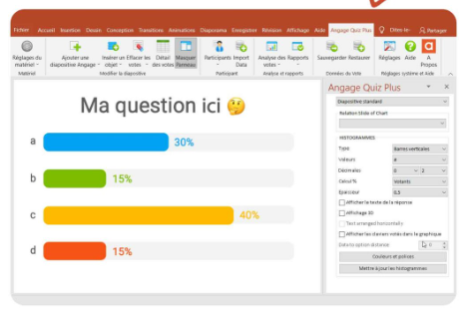
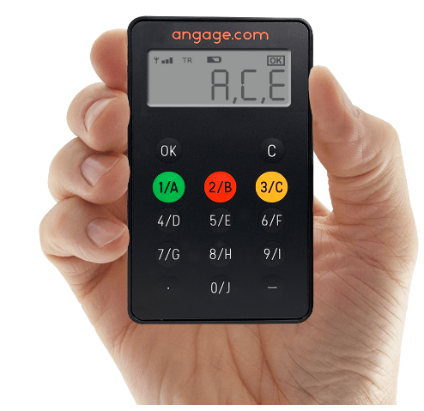
Sélection des projets
Méthode de vote
A bulletin secret via des outils numériques permettant la traçabilité des membres ayant voté
Notes:
Avantage:
Plus de participation possible
Anonymat
Garde-fou

Slide 31
Sélection des projets
Méthode de vote
A bulletin secret via des outils numériques permettant la traçabilité des membres ayant voté
Si plus de la moitié des membres du GAL votants présents le demande, le vote pourra se faire à main levée
En l'absence de moyens technologiques adaptés ou fonctionnels, le président de séances pourra en début de réunion décider de prendre les décisions à main levée
Notes:
Avantage:
Plus de participation possible
Anonymat
Garde-fou

Slide 32
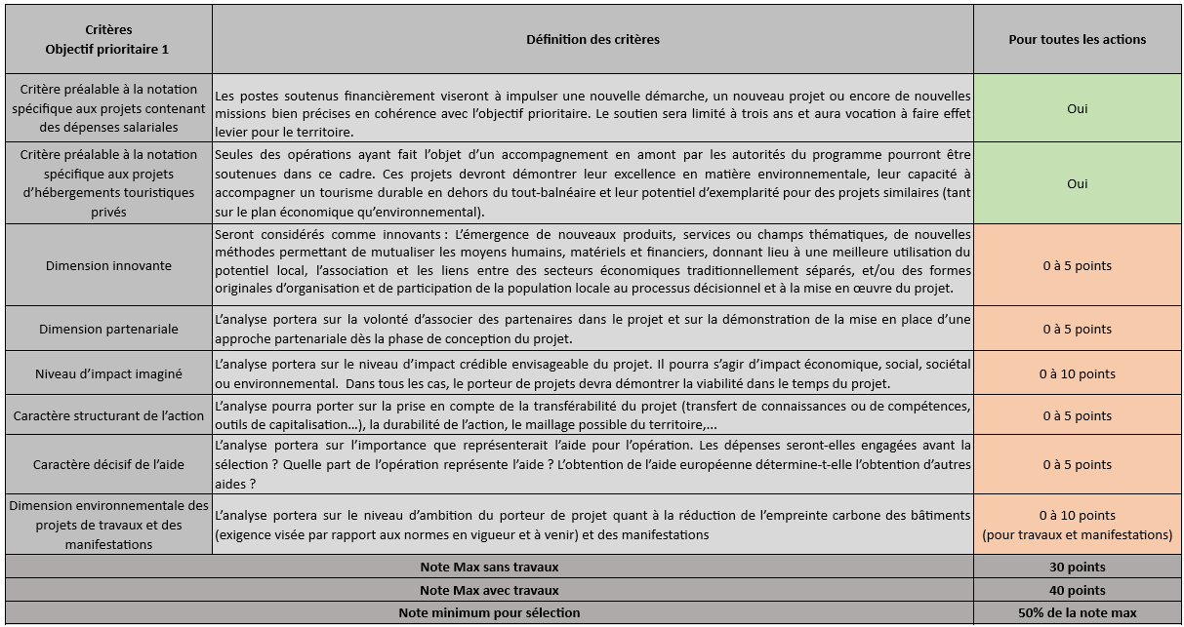
Sélection des projets

Slide 33
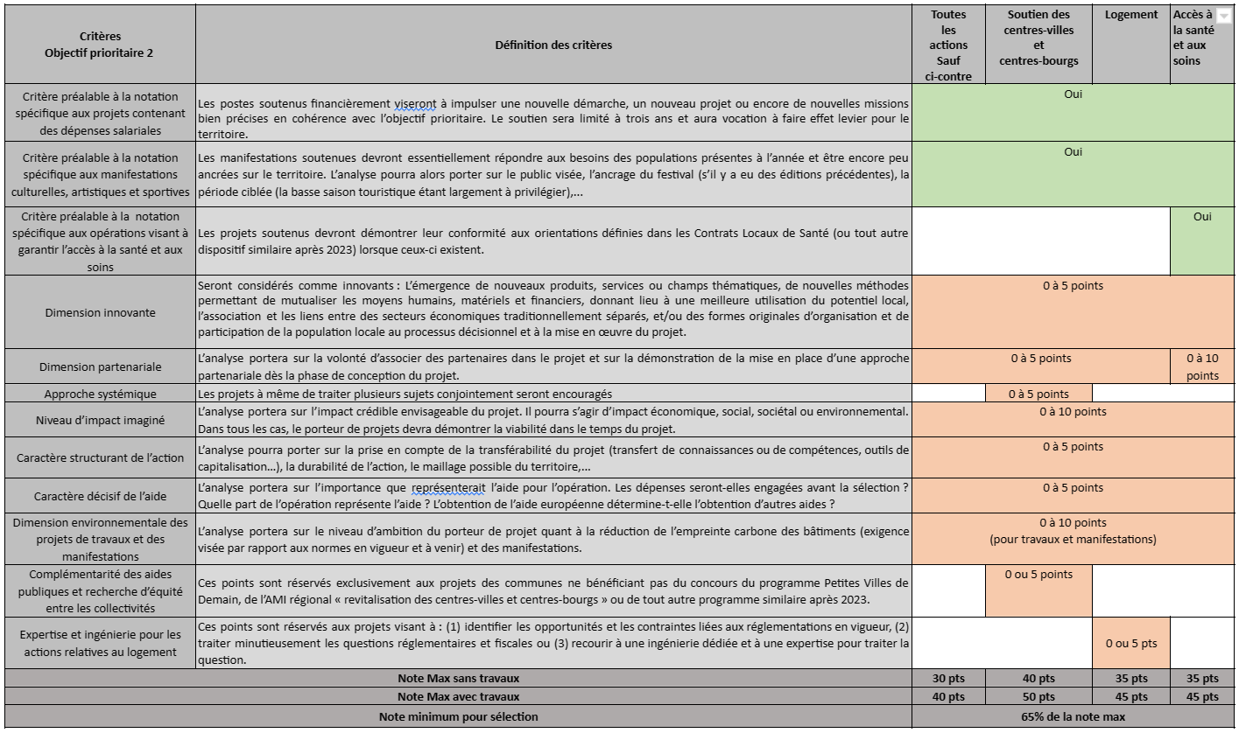

Slide 34
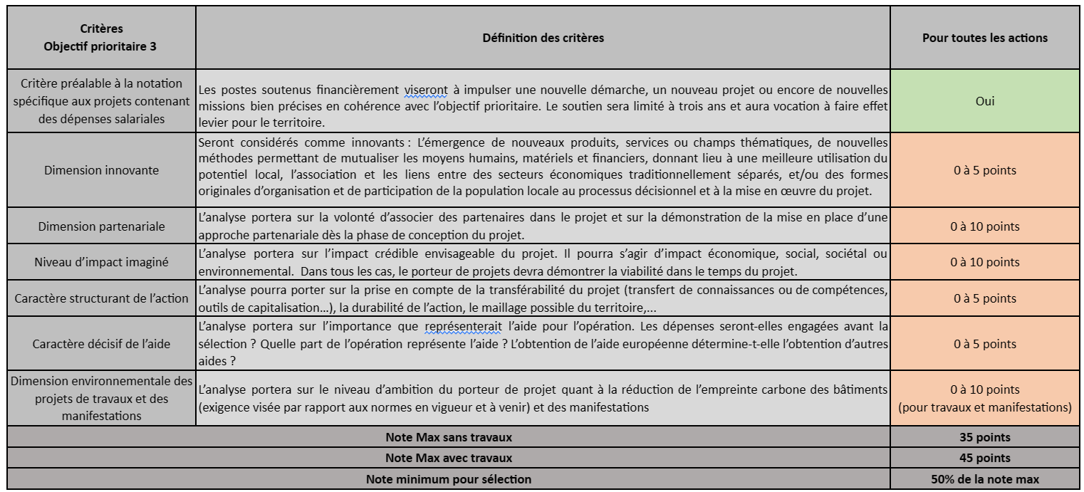
Sélection des projets

Slide 35
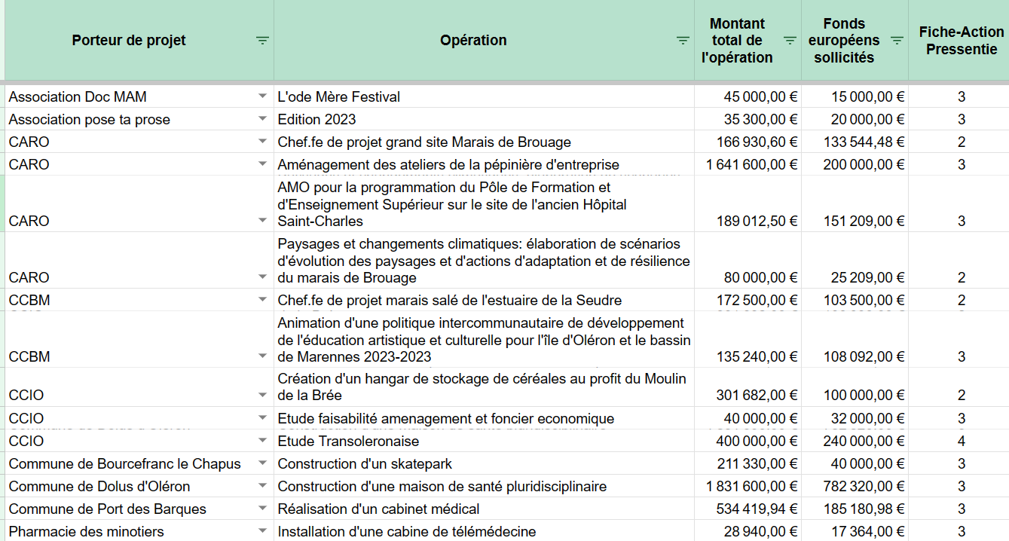
Les pré-demandes déposées
Notes:
Expliquer : aujourd’hui pas de formulaires, seulement des fiches de demande préalables déposées auprès des services de la Région => besoin d’appronfondir les projets et de reprendre contact avec les porteurs de projets avant de pouvoir leur soumettre les projets pour avis
Rappel : pas de sélection tant que convention Région ne sera pas signée

Slide 36
C’est quoi la suite?
Mai/Juin 2023 (à confirmer)
Signature de la convention GAL – Région
Juin/Octobre 2023 (à confirmer)
Comités techniques : Analyse des premiers projets déposées
Septembre/Décembre 2023 (à confirmer)
Instruction des premiers dossiers par la Région
fin 2023 (à confirmer)
réunion officielle constitutive du GAL Îles et Estuaires Charentais et sélection des premiers dossiers

Slide 37
Ordre du jour
Episodes précédents et Interconnaissance – 30 min
Présentation et discussions – 1h:
Le Volet Local des Fonds Européens: du général au particulier
La stratégie
Le Règlement intérieur
La Sélection des projets
Revue des premiers projets déposés
Retour sur expérience - La Bigaille – 30 min

Slide 38
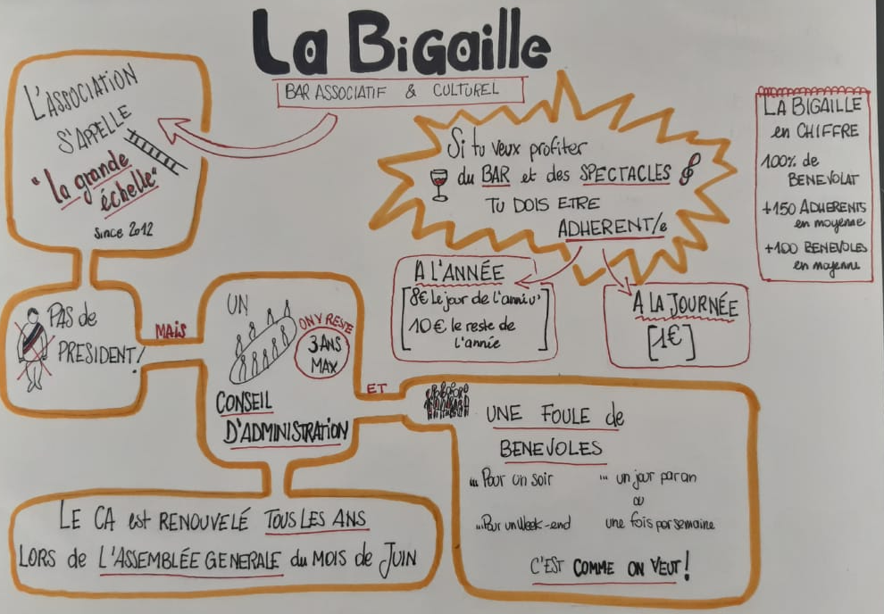
Notes:
2012: 124 K€ > Subv 30 000 €
2015: paiement
CA annuel: 60 K€
Equilibre uniquement avec le soutien de la mairie (12 000 euros chaque année)

